Slide 1

Patrón DTO y Mapeo de Objetos en Java
Entidades JPA, Records y MapStruct en Spring Boot 3+
ARQUITECTURA BACKEND
SPRING BOOT 3+
JAVA 17+

Slide 2



El Problema: ¿Por qué NO exponer entidades JPA?
Acoplamiento API ↔ BD
Cambios en la BD rompen la API
Datos sensibles expuestos
Contraseñas y campos internos visibles
Lazy Loading
Excepciones en serialización JSON
Mantenimiento costoso
Refactorizar afecta múltiples capas
Flujo peligroso: Cliente → Controller → Entidad JPA → Base de Datos. La entidad viaja directamente al cliente.

Slide 3

¿Qué es un DTO?
Un Data Transfer Object (DTO) es un objeto que encapsula datos para transmitirlos entre capas. Actúa como contrato de comunicación entre tu API y el cliente.
Seguridad
Desacoplamiento
APIs limpias
Solo se exponen los campos necesarios
La BD y la API evolucionan por separado
Respuestas JSON predecibles y controladas

Slide 4
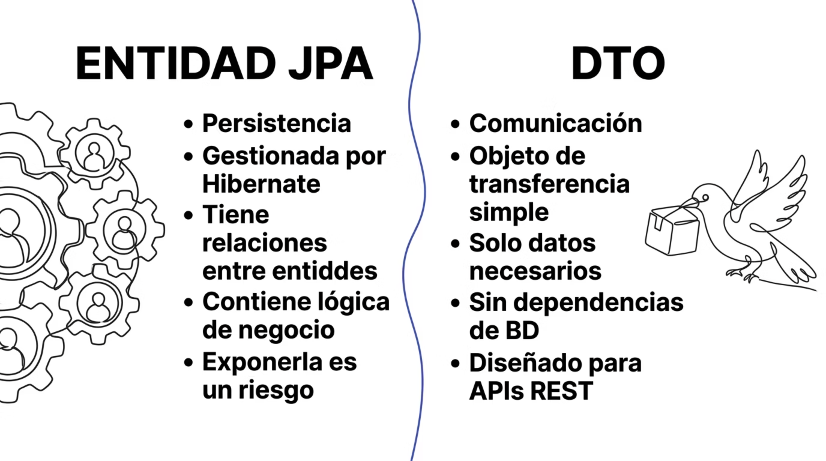
Entidad JPA vs DTO
Las entidades JPA pertenecen a la capa de persistencia; los DTOs a la capa de presentación. Mezclarlas es un anti-patrón arquitectónico.

Slide 5

Records: DTOs Modernos en Java 16+
¿Por qué usar record?
Ejemplo de código
Inmutabilidad por diseño
Constructor automático
equals(), hashCode() y toString() generados
Código conciso y seguro
public record UsuarioDTO(
Long id,
String nombre,
String email
) {}
Desde Java 16, record es la forma recomendada de crear DTOs.
✅ 5 líneas vs ~80 líneas de una clase tradicional

Slide 6
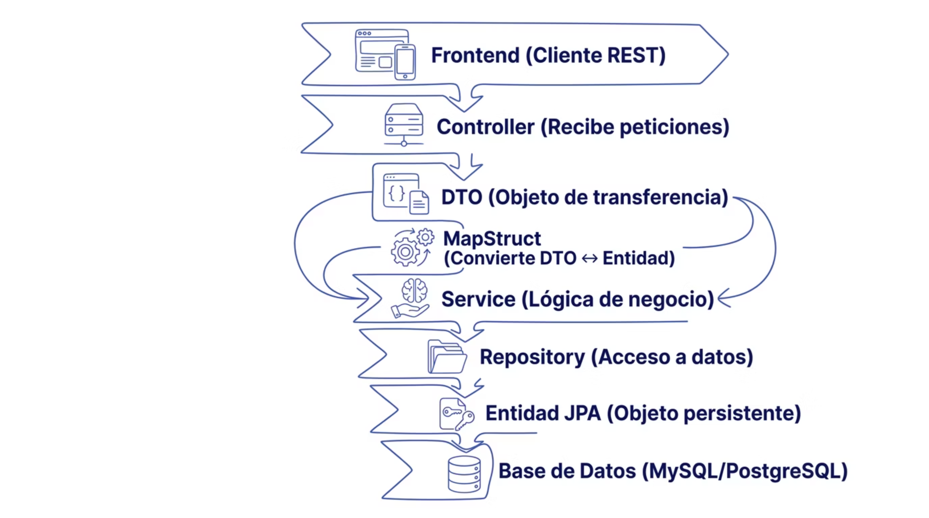
Arquitectura Completa: Flujo de Datos
Cada capa tiene una responsabilidad única. Los DTOs circulan entre Controller y Service; las entidades JPA permanecen confinadas en la capa de persistencia.

Slide 7

¿Qué es MapStruct?
MapStruct es un generador de código que crea automáticamente los mappers entre entidades y DTOs en tiempo de compilación.
⚡ Sin reflexión
🔒 Tipo seguro
🚀 Alto rendimiento
Código Java nativo generado
Errores detectados en compilación
Equivalente a escribir el mapper a mano

Slide 8

Creando un Mapper con MapStruct
Definición del mapper
@Mapper(componentModel = "spring")
public interface UsuarioMapper {
UsuarioDTO toDto(Usuario usuario);
Usuario toEntity(UsuarioDTO dto);
List<UsuarioDTO> toDtoList(
List<Usuario> usuarios);
}
Flujo de conversión
Entidad JPA
MapStruct genera código
UsuarioDTO
La conversión es automática, eficiente y sin código repetitivo.
MapStruct genera la implementación automáticamente.

Slide 9
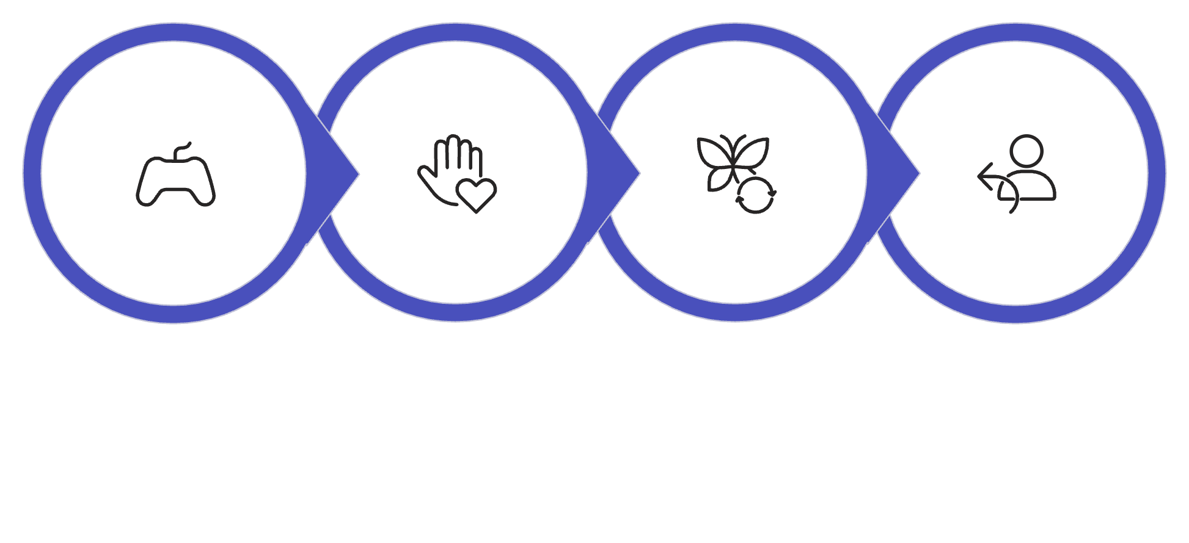
Caso Real Completo
Controller recibe
Service obtiene
MapStruct convierte
Controller devuelve
El flujo completo desde la petición HTTP hasta la respuesta JSON, con cada capa responsable de su transformación.
Service con MapStruct
Controller REST
@Service
public class UsuarioService {
private final UsuarioRepository repo;
private final UsuarioMapper mapper;
public UsuarioDTO obtener(Long id) {
Usuario u = repo.findById(id)
.orElseThrow();
return mapper.toDto(u);
}
}
@RestController
@RequestMapping("/usuarios")
public class UsuarioController {
private final UsuarioService service;
@GetMapping("/{id}")
public ResponseEntity<UsuarioDTO>
obtener(@PathVariable Long id) {
return ResponseEntity
.ok(service.obtener(id));
}
}

Slide 10
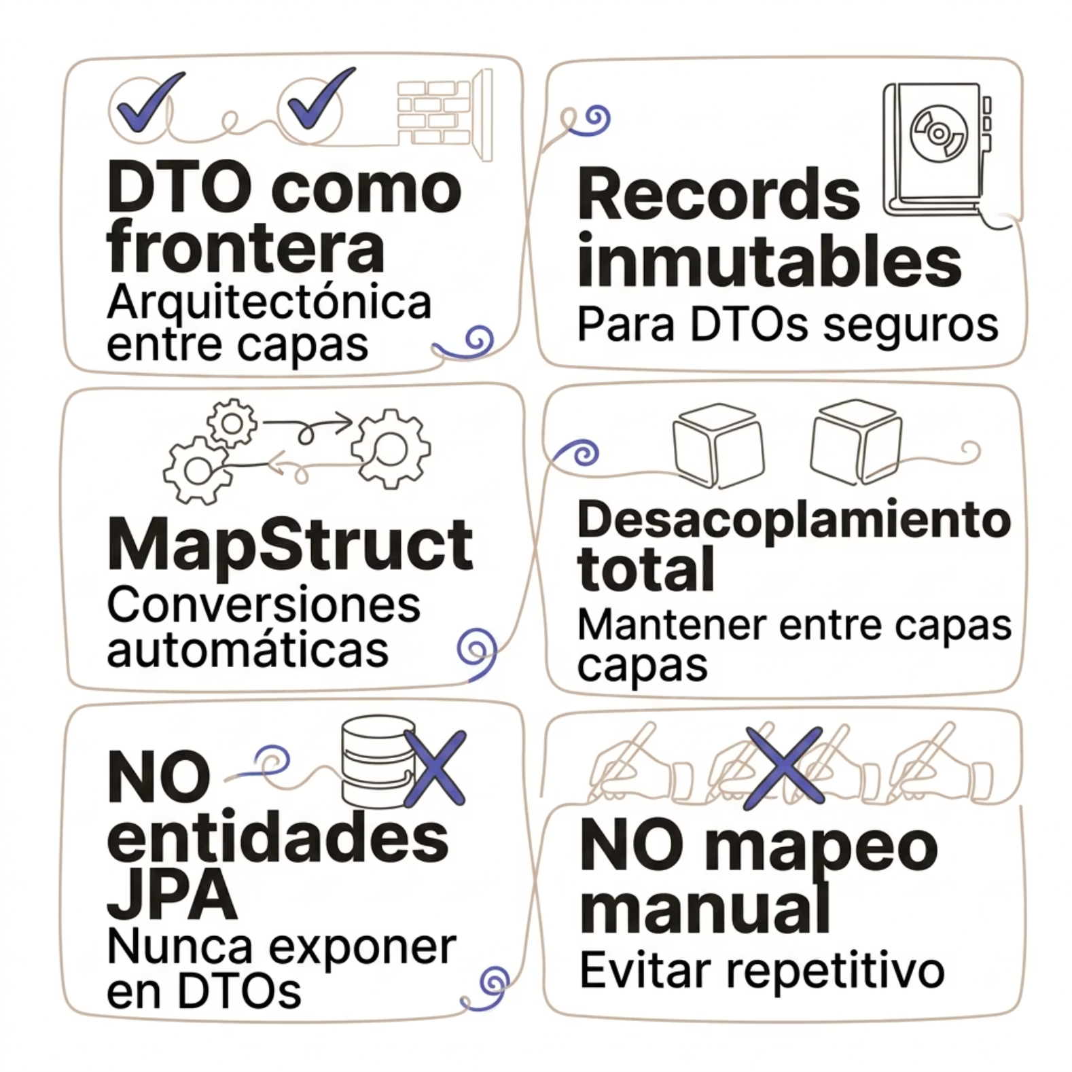
Buenas Prácticas y Resumen
"Una arquitectura limpia separa persistencia, lógica de negocio y exposición de datos."
01
Entidad JPA
Solo para persistencia
02
Record DTO
Contrato de la API
03
MapStruct
Conversión automática

